Slide 1


САНХҮҮГИЙН ЗОХИЦУУЛАХ
ХОРОО
УУЛ УУРХАЙН БҮТЭЭГДЭХҮҮНИЙ БИРЖИЙН АРИЛЖАА, БОДЛОГО ЗОХИЦУУЛАЛТ
Үнэт цаасны газар
Ахлах референт Н.Энхбаатар

Slide 2




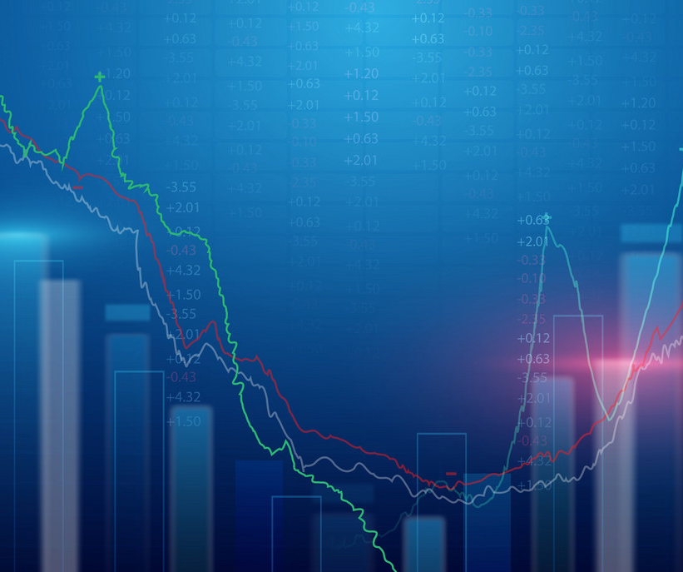
01
Уул уурхайн бүтээгдэхүүний биржийн тухай хууль
АГУУЛГА​
02
Уул уурхайн бүтээгдэхүүний биржийн бодлого зохицуулалт
03
Уул уурхайн бүтээгдэхүүний биржийн оролцогч талууд
04
Уул уурхайн бүтээгдэхүүний биржийн арилжааны талаар
05
Уул уурхайн бүтээгдэхүүний биржийн үйл ажиллагаатай холбогдох шимтгэл хураамж

Slide 3


1.2 Хоёр талт хамтын ажиллагаа
УУЛ УУРХАЙН БҮТЭЭГДЭХҮҮНИЙ БИРЖИЙН ТУХАЙ ХУУЛЬ
Уул уурхайн бүтээгдэхүүний биржийн тухай хууль
Уул уурхайн бүтээгдэхүүний биржийн тухай хуульд зааснаар
  Улсын Их Хурлаас 2022 оны 12 дугаар сарын 23-ны өдөр баталсан бөгөөд 2023 оны 6 дугаар сарын 30-ны өдрөөс хэрэгжиж эхэлсэн.
4.1.3."биржийн арилжааны зуучлагч /брокер/" гэж Санхүүгийн зохицуулах хорооноос тусгай зөвшөөрөл авсан биржид гишүүнчлэлтэй, биржийн арилжаанд оролцох эрх бүхий хуулийн этгээдийг;
Холбогдох журмын зохицуулалт
4.1.12."уул уурхайн бүтээгдэхүүний бирж" гэж Санхүүгийн зохицуулах хорооноос тусгай зөвшөөрөл авсан уул уурхайн бүтээгдэхүүний арилжааг нээлттэй, ил тод, хараат бус, өрсөлдөөний үндсэн дээр зохион байгуулж, арилжааны гэрээ, хэлцлийг зуучлах, гэрээний хэрэгжилтэд хяналт тавих чиг үүрэг бүхий энэ хуулийн 5.1-д заасан хуулийн этгээдийг;
Хуульд заасан харилцааг зохицуулсан журмууд
4 журам
/тусгай зөвшөөрөл, төлбөр тооцоо, мэдээллийн сан, үүсмэл санхүүгийн хэрэгсэл/
7 журам
/итгэмжлэл, гишүүнчлэл, гэрээний стандарт, арилжаа, клиринг, хяналт г.м/
17.1.Биржийн үйл ажиллагаанд төрөөс тавих хяналт, зохицуулалтыг хэрэгжүүлэгч байгууллага нь Санхүүгийн зохицуулах хороо байна.
17.4.Бирж, биржийн арилжаанд оролцогч нь Хорооноос гаргасан шийдвэр, Хорооны улсын байцаагчаас өгсөн үүрэг, даалгаврыг биелүүлэх үүрэгтэй.

Slide 4

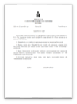


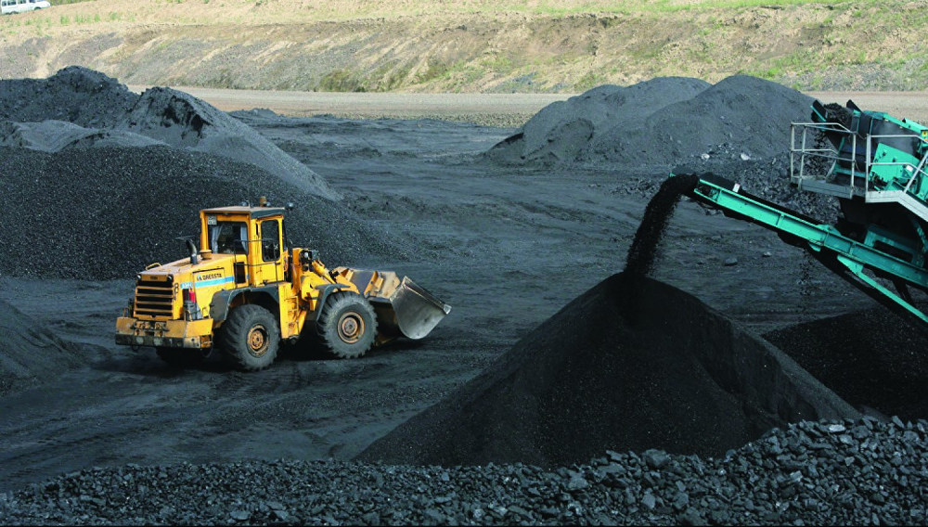




УУЛ УУРХАЙН БҮТЭЭГДЭХҮҮНИЙ БИРЖИЙН БОДЛОГО ЗОХИЦУУЛАЛТ
Уул уурхайн бүтээгдэхүүний биржийн тухай хууль
Биржээр арилжаалах бүтээгдэхүүний
нэр төрөл, ангилал
Уул уурхайн бүтээгдэхүүний бирж
УУББТХ-ийн 5.1-т зааснаар Бирж нь төрийн өмчийн оролцоотой хуулийн этгээд байна.
Засгийн газрын 2023 оны 6 дугаар сарын 07-ны өдрийн 223 дугаар тогтоолын 1-д заасан ангилалд хамаарах бүтээгдэхүүнийг арилжаална.
ЗГ-ын 2023 оны 59 дүгээр тогтоол- Уул уурхайн бүтээгдэхүүний биржийн арилжааг "Монголын хөрөнгийн бирж" ТӨХК-аар гүйцэтгүүлэх тухай
№ | Бүтээгдэхүүний нэр | Төрөл | Ангилал
1. | Хайлуур жонш | Хүдэр | Засгийн газрын 2011 оны 193 дугаар тогтоолын хавсралтын 2.2, 2.2¹, 2.4, 2.4¹-д заасан ангиллын дагуу тооцно.
 |  | Баяжмал
2. | Төмөр | Хүдэр
 |  | Баяжмал
3. | Нүүрс | Боловсруулаагүй
 |  | Баяжуулсан
СЗХ-ны 2023 оны 385 дугаар тогтоолоор "Монголын хөрөнгийн бирж" ХК-д уул уурхайн бүтээгдэхүүний биржийн үйл ажиллагаа эрхлэх тусгай зөвшөөрлийг олгосон.
Уул уурхайн бүтээгдэхүүний биржийн арилжааны зуучлагч
Уул уурхайн бүтээгдэхүүний биржийн арилжааны зуучлагчийн үйл ажиллагаа эрхлэх тусгай зөвшөөрөлийг 3 компанид олгоод байна.

Slide 5






УУЛ УУРХАЙН БҮТЭЭГДЭХҮҮНИЙ БИРЖИЙН ОРОЛЦОГЧИД
Уул уурхайн бүтээгдэхүүний биржийн арилжаанд оролцогч
Уул уурхайн бүтээгдэхүүний биржийн тухай хууль
Худалдагч тал
Нүүрс-
”Эрдэнэс тавантолгой” ХК
“Таван толгой” ХК
“Энержи ресурс” ХХК
“Хангад Эксплорэйшн” ХХК
Төмрийн хүдэр,
баяжмал-
"Дарханы төмөрлөгийн үйлдвэр" ХХК
“Монголросцветмет” ТӨҮГ
Худалдан авагч тал
Арилжааны зуучлагч
Уул уурхайн бүтээгдэхүүний биржийн зах зээлийн оролцогч
ИТГЭМЖЛЭГДСЭН ЛАБОРАТОРИ-3
ИТГЭМЖЛЭГДСЭН АГУУЛАХ, ТЕРМИНАЛ-12
ИТГЭМЖЛЭГДСЭН ТЭЭВЭР, ЛОГИСТИК-38

Slide 6



УУЛ УУРХАЙН БҮТЭЭГДЭХҮҮНИЙ БИРЖИЙН АРИЛЖАА
Биржээр арилжаалагдаж буй уул уурхайн бүтээгдэхүүний арилжааны хэмжээ
170 арилжаа
9.92 сая тн бүтээгдэхүүн
4.45 их наяд ₮-өөр
2023 оны 10-р сарын 25-ны өдрийн байдлаар
134 удаагийн арилжаагаар нийт 9.58 сая тн нүүрсийг 4.34 их наяд ₮-өөр арилжаалсан байна.
36 удаагийн арилжаагаар нийт 337,800 тн төмрийн хүдэр, баяжмалыг 101.6 тэрбум
₮-өөр арилжаалсан байна.
Хайлуур жоншны арилжаа 2023.10.30-ны өдрөөс эхлэх товтой байна.

Slide 7
УУЛ УУРХАЙН БҮТЭЭГДЭХҮҮНИЙ БИРЖИЙН ҮЙЛ АЖИЛЛАГААТАЙ ХОЛБОГДОХ ШИМТГЭЛ, ХУРААМЖ
Уул уурхайн бүтээгдэхүүний зах зээл дэх зохицуулалттай этгээдээс төвлөрүүлэх зохицуулалтын үйлчилгээний хөлсний хэмжээ
Уул уурхайн бүтээгдэхүүний биржийн үйлчилгээний хураамж
 | Зохицуулалттай үйлчилгээ | Үйлчилгээний хөлс | Хугацаа
 | НЭГ. Тусгай зөвшөөрөл
1.1 | Биржийн үйл ажиллагаа эрхлэх тусгай зөвшөөрөл | Биржийн арилжааны хэлцлийн үнийн дүнгээс зохицуулалттай этгээдүүдийн авсан шимтгэлийн орлогын 10.0 хувьтай тэнцүү | Тухай бүр
 | ХОЁР. Тусгай зөвшөөрөлтэй холбоотой бусад үйлчилгээ
2.1 | Гэрээг бүртгэх үйл ажиллагаа | 500,000.00 төгрөг | Тухай бүр
2.2 | Тусгай зөвшөөрлийн гэрчилгээ, гэрчилгээний хавсралт солих, шинэчлэх, нөхөн олгох | 100,000.00 төгрөг | Тухай бүр
№ | Үйлчилгээний төрөл | Үнийн дүн
1. | Гишүүнчлэлийн хураамж
1.1 | Өргөдлийн хураамж | 500,000 төгрөг
1.2 | Элсэлтийн хураамж | 15,000,000 төгрөг
1.3 | Гишүүнчлэлийн хураамж | 375,000 төгрөг (улирал бүр)
1.4 | Терминал ашигласны эрх тус бүрийн хураамж (эхний эрх үнэ төлбөргүй) | 195,000 төгрөг (улирал бүр)
2. | Арилжааны шимтгэл
 |  | Зуучлагчгүй гэрээ | Зуучлагчтай гэрээ
2.1 | Худалдагч тал | 1 багц 100,000 төгрөг
2.2 | Худалдан авагч тал | Тухайн хэлцлийн нийт үнийн дүнгийн 0.1 хувь | Тухайн хэлцлийн нийт үнийн дүнгийн 0.08 хувь

Slide 8
АНХААРАЛ ХАНДУУЛСАНД БАЯРЛАЛАА

